Slide 1

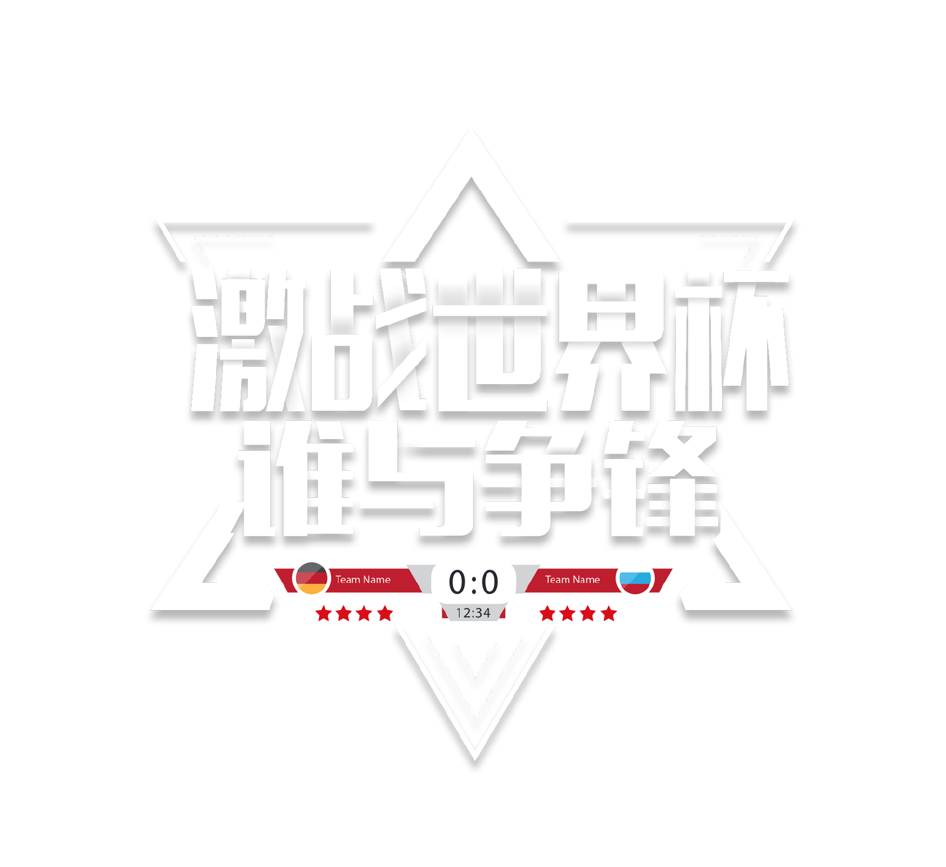



Slide 2
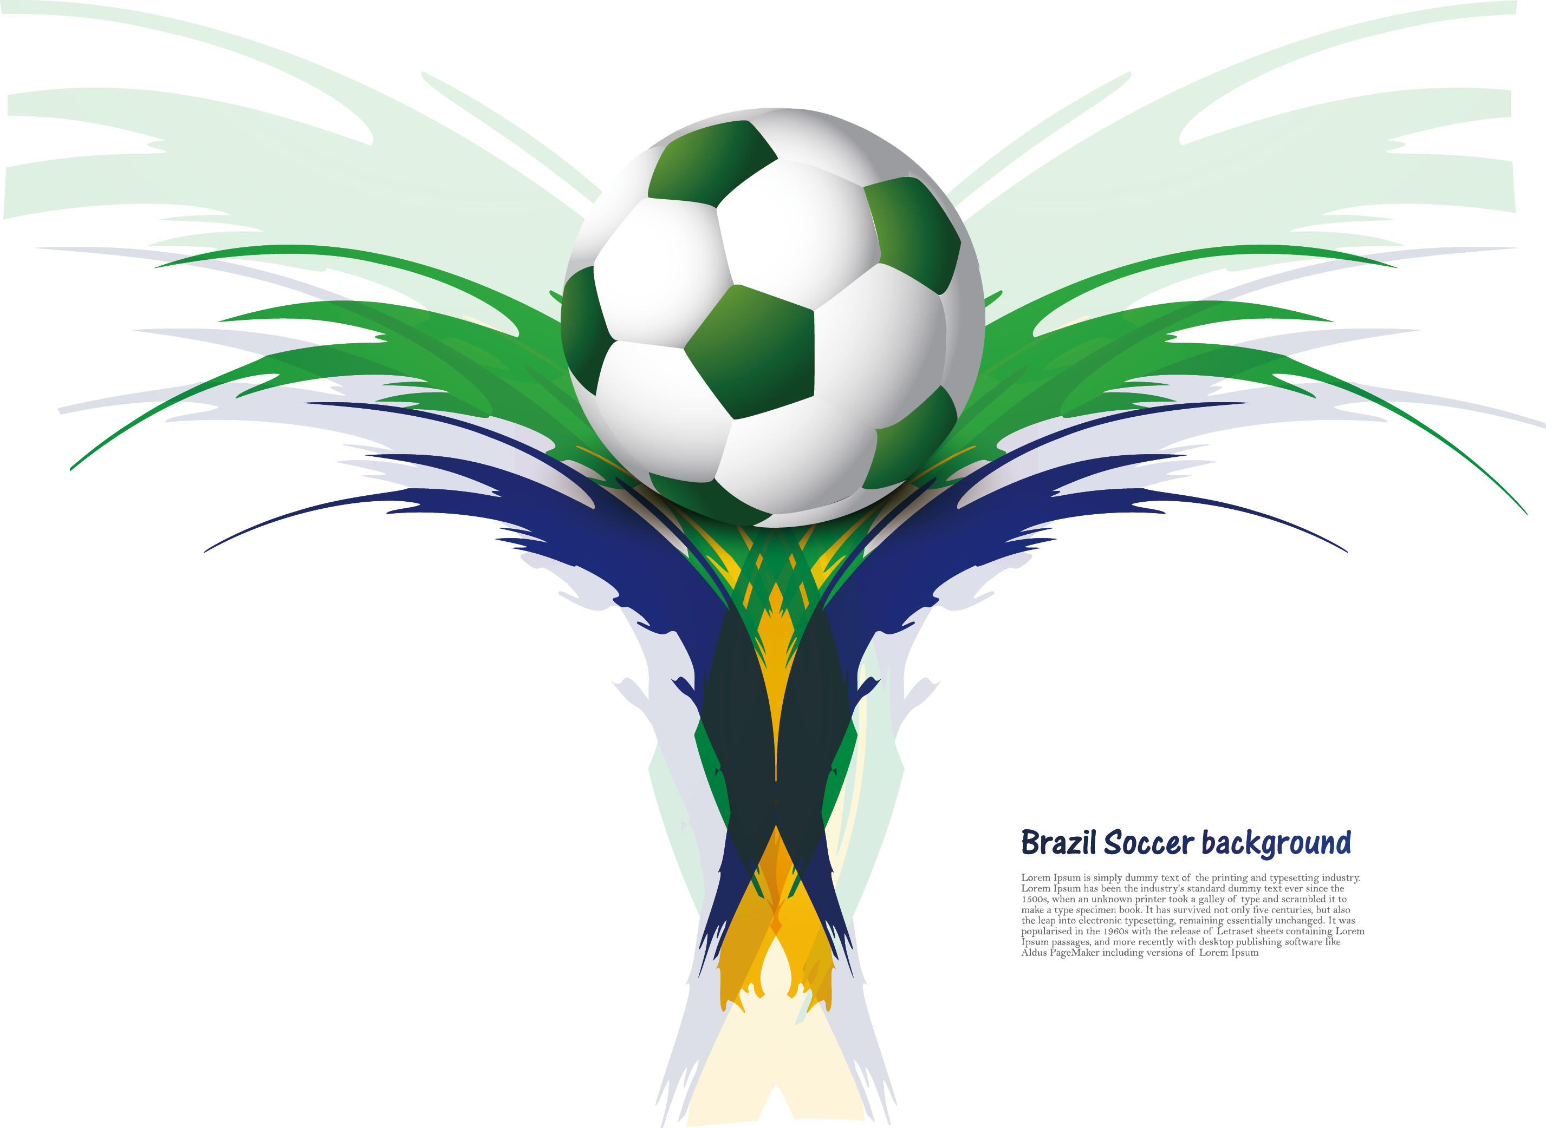
01
世界杯简介
03
世界杯规则
02
世界杯国家
04
世界杯准备

Slide 3

01
世界杯简介

Slide 4

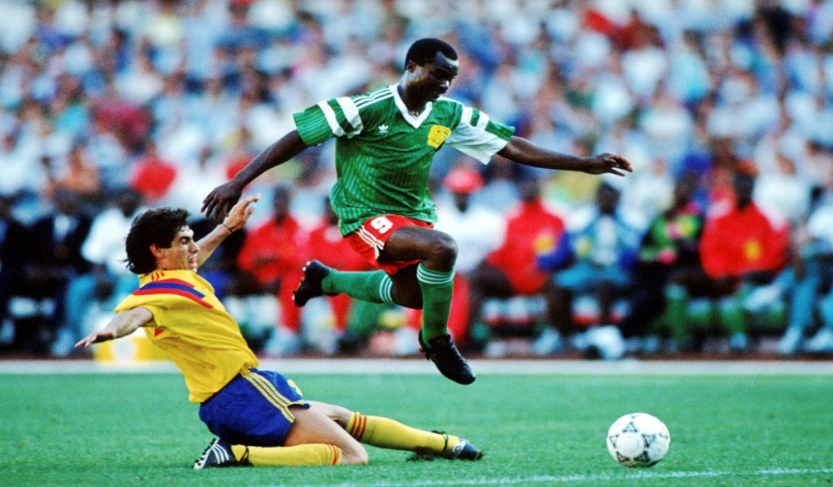
01
世界杯简介
添加标题
Click here to add words
Click here to add words
Click here to add words
Click here to add words

Slide 5
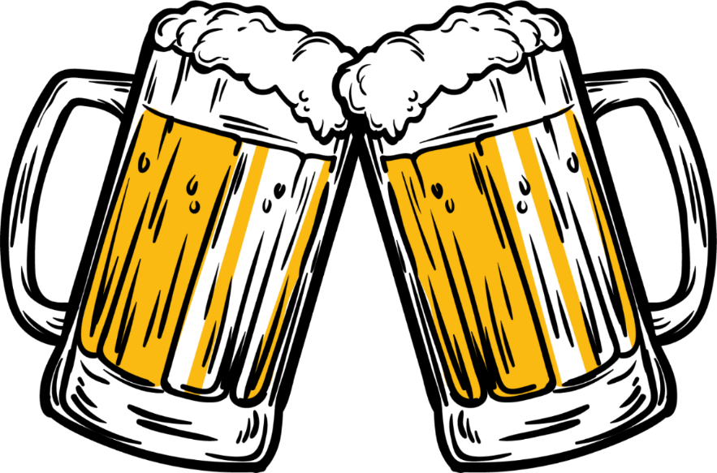
01
世界杯简介
添加标题
单击此处添加文本单击此处添加文本单击
添加标题
单击此处添加文本单击此处添加文本单击
添加标题
单击此处添加文本单击此处添加文本单击
添加标题
单击此处添加文本单击此处添加文本单击

Slide 6

01
世界杯简介
添加标题
单击此处添加文本单击此处添加文本单击
添加标题
单击此处添加文本单击此处添加文本单击

Slide 7
01
世界杯简介
添加标题
添加标题
01
02
Click here to add words
Click here to add words
Click here to add words
Click here to add words
添加标题
04
03
添加标题
Click here to add words
Click here to add words
Click here to add words
Click here to add words

Slide 8
02
世界杯国家

Slide 9

02
世界杯国家
添加标题
单击此处添加文本单击此处添加文本单击
添加标题
单击此处添加文本单击此处添加文本单击
添加标题
单击此处添加文本单击此处添加文本单击
添加标题
单击此处添加文本单击此处添加文本单击

Slide 10
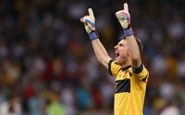
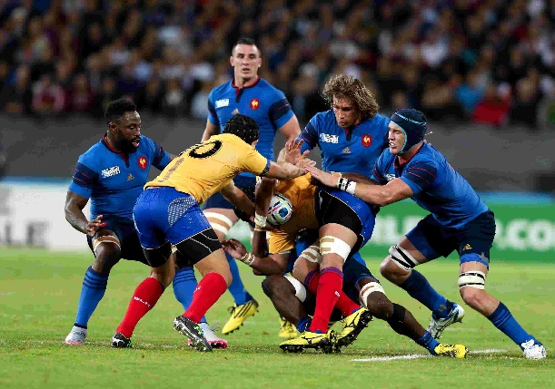
02
世界杯国家
02
添加标题
单击此处添加文本单击此处添加文本单击
01
添加标题
单击此处添加文本单击此处添加文本单击

Slide 11
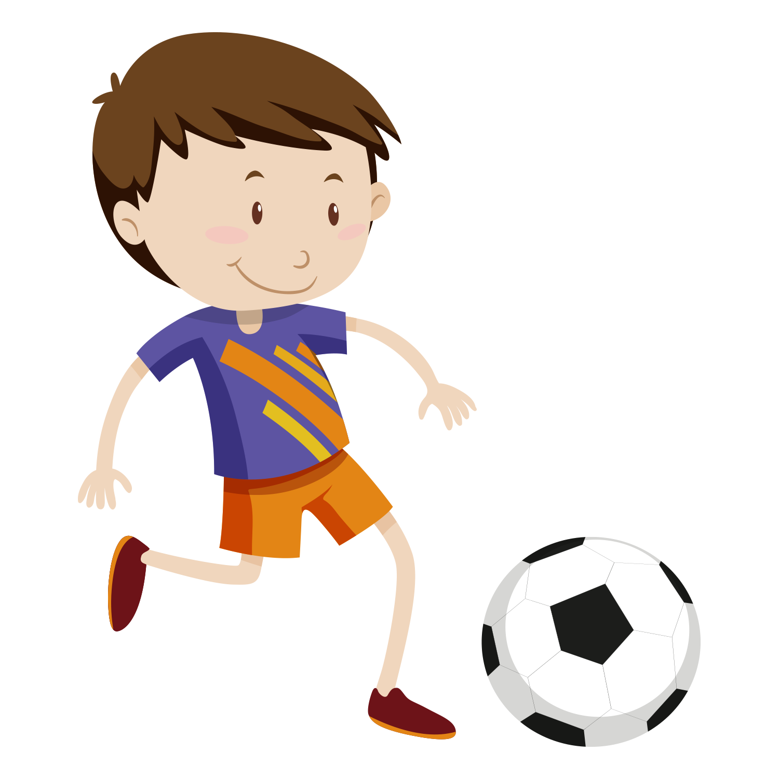
02
世界杯国家
添加标题
单击此处添加文本单击此处添加文本单击
添加标题
单击此处添加文本单击此处添加文本单击

Slide 12
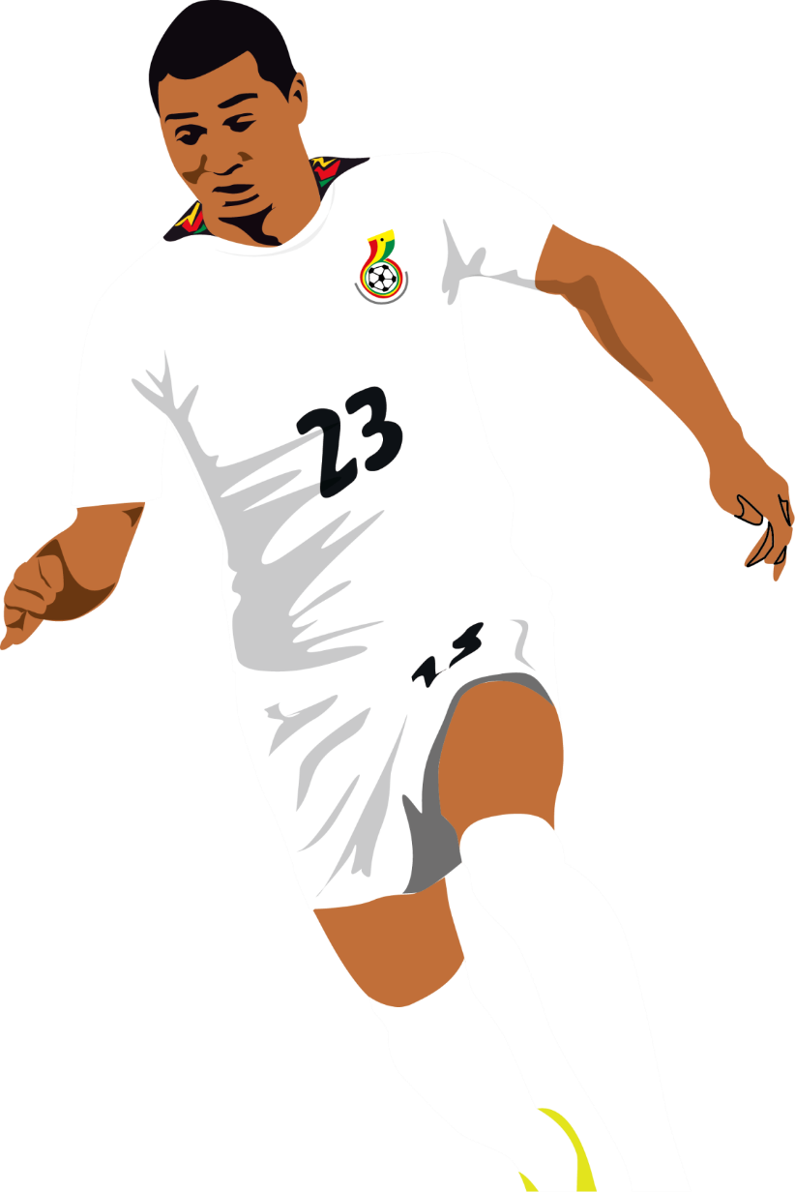
02
世界杯国家
世界杯简介
世界杯(FIFA World Cup)即国际足联世界杯，是世界上最高荣誉、最高规格、最高竞技水平、最高知名度的足球比赛，与奥运会并称为全球体育两大最顶级赛事。

Slide 13
03
世界杯规则

Slide 14
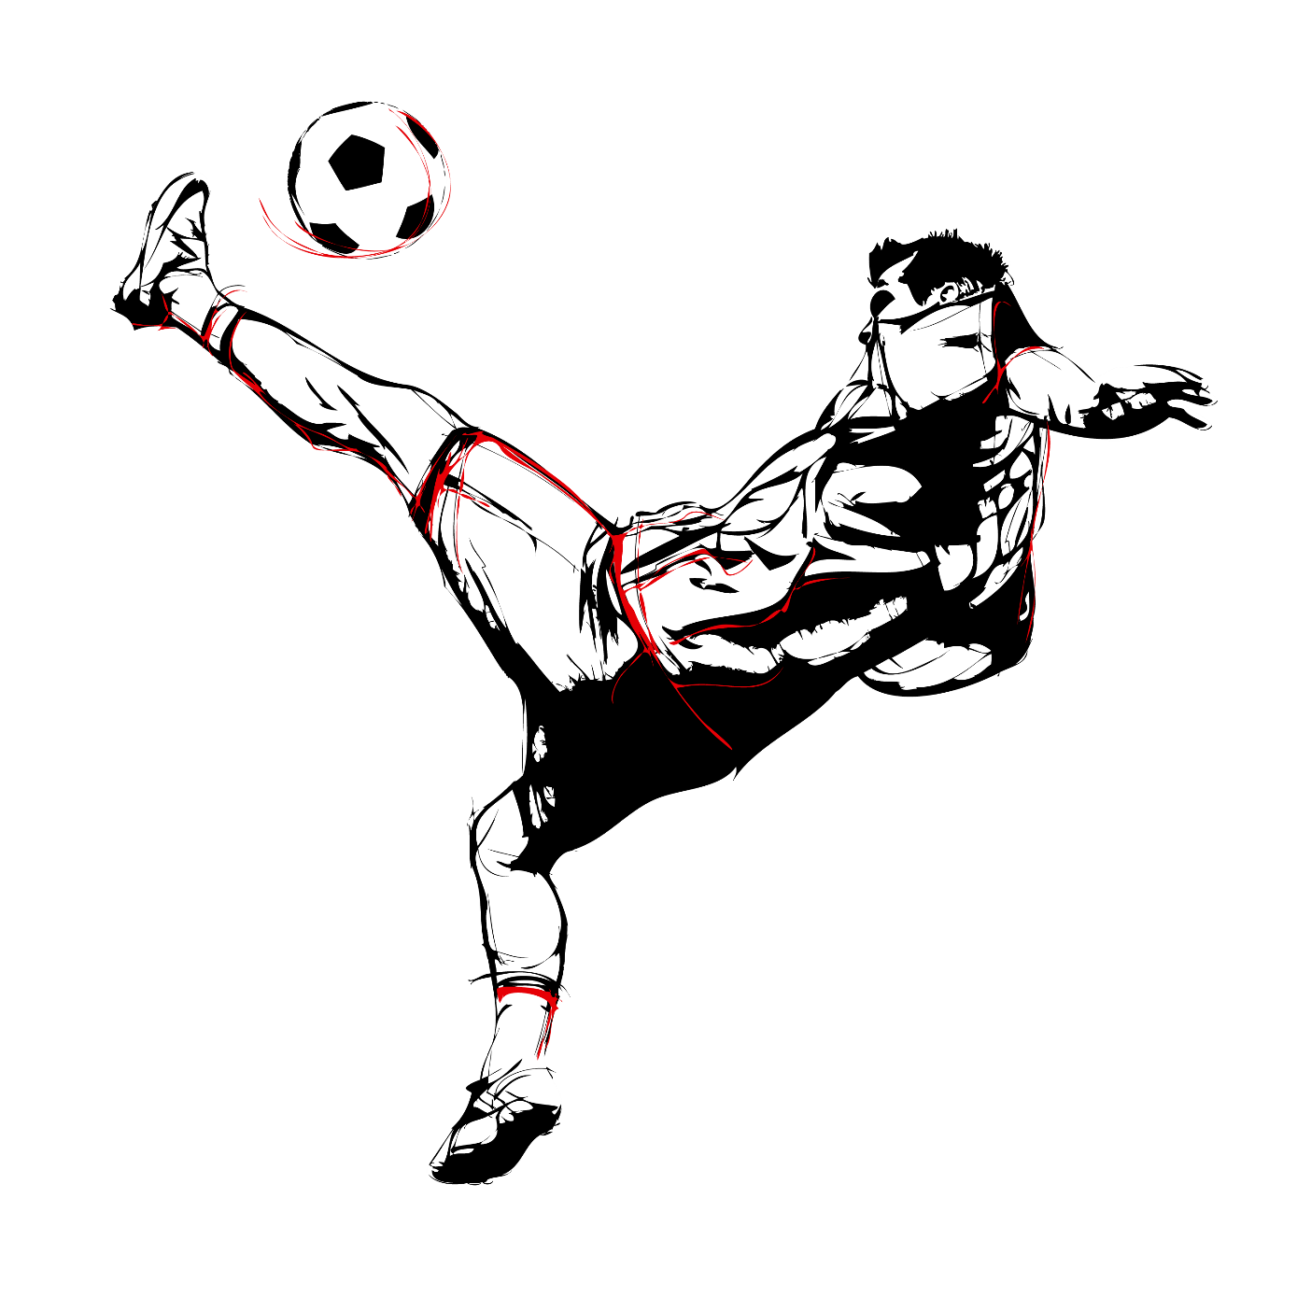
03
世界杯规则
世界杯简介
世界杯(FIFA World Cup)即国际足联世界杯，是世界上最高荣誉、最高规格、最高竞技水平、最高知名度的足球比赛，与奥运会并称为全球体育两大最顶级赛事。

Slide 15
03
世界杯规则
添加标题
添加标题
S
O
Click here to add words
Click here to add words
Click here to add words
Click here to add words
添加标题
添加标题
W
Click here to add words
T
Click here to add words
Click here to add words
Click here to add words

Slide 16

03
世界杯规则
添加标题
单击此处添加文本单击此处添加文本单击
添加标题
单击此处添加文本单击此处添加文本单击
添加标题
单击此处添加文本单击此处添加文本单击

Slide 17
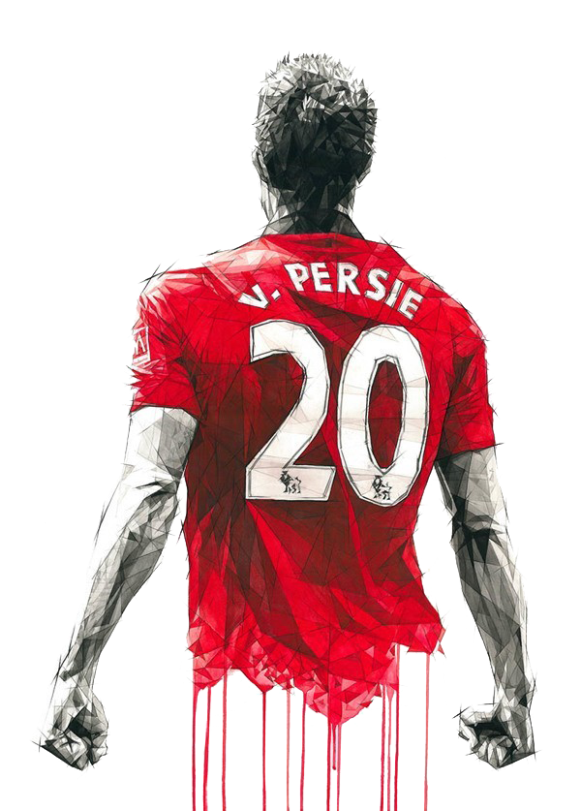
03
世界杯规则
世界杯简介
世界杯(FIFA World Cup)即国际足联世界杯，是世界上最高荣誉、最高规格、最高竞技水平、最高知名度的足球比赛，与奥运会并称为全球体育两大最顶级赛事。

Slide 18
04
世界杯准备

Slide 19

04
世界杯准备
世界杯简介
世界杯(FIFA World Cup)即国际足联世界杯，是世界上最高荣誉、最高规格、最高竞技水平、最高知名度的足球比赛，与奥运会并称为全球体育两大最顶级赛事。

Slide 20
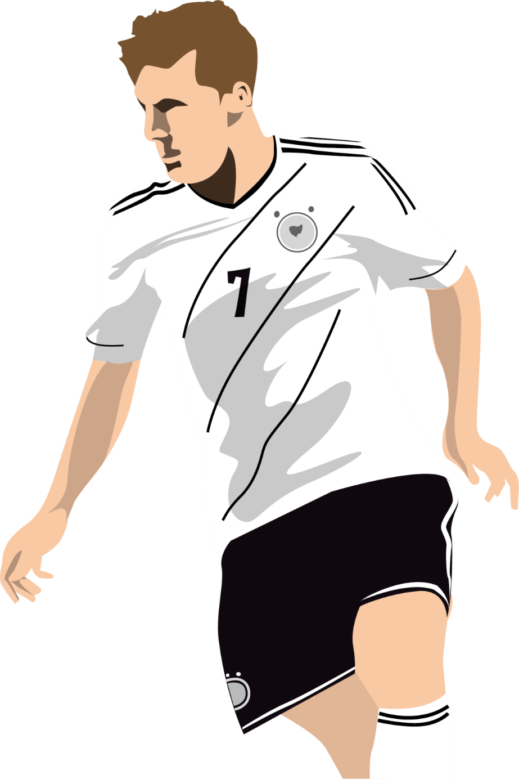
04
世界杯准备
28%
42%
11%
添加标题
添加标题
添加标题
Click here to add words
Click here to add words
Click here to add words
Click here to add words
Click here to add words
Click here to add words

Slide 21
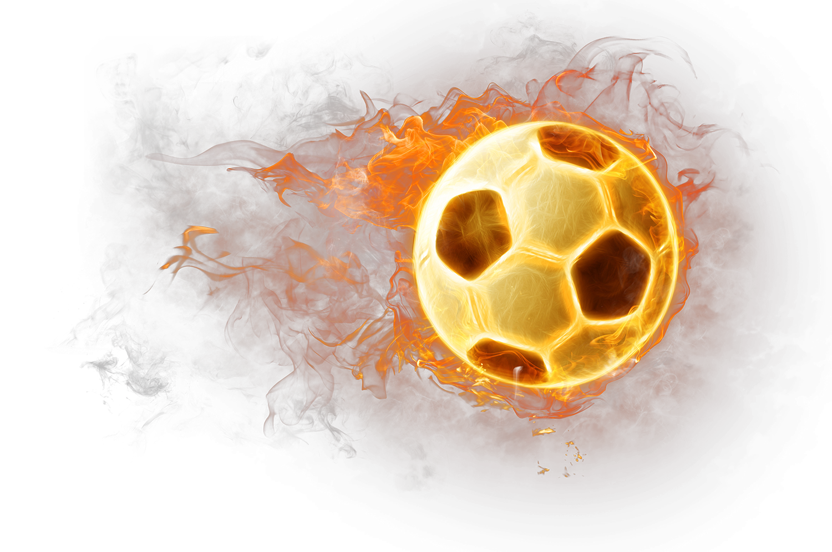
04
世界杯准备
添加标题
单击此处添加文本单击此处添加文本单击
添加标题
单击此处添加文本单击此处添加文本单击
添加标题
单击此处添加文本单击此处添加文本单击
添加标题
单击此处添加文本单击此处添加文本单击

Slide 22
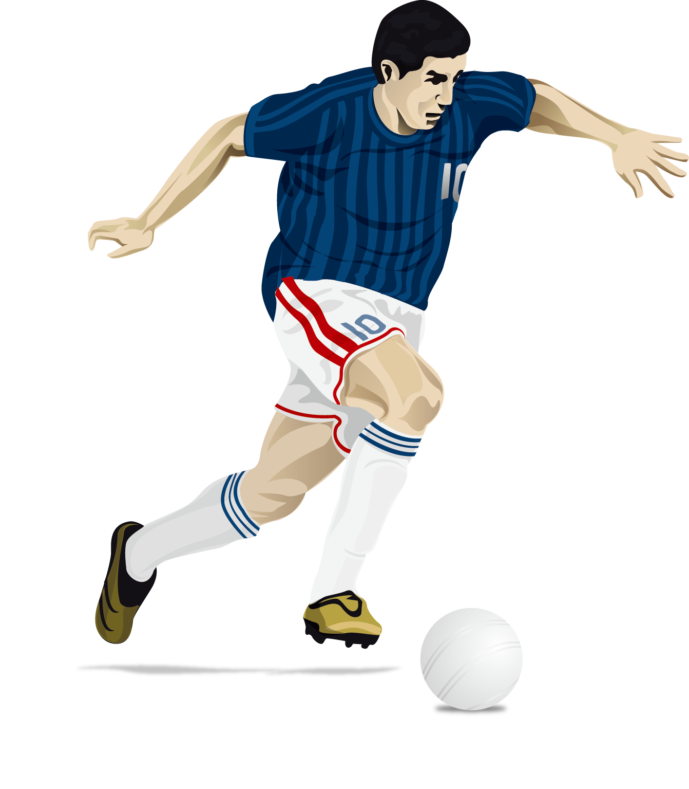
04
世界杯准备
世界杯简介
世界杯(FIFA World Cup)即国际足联世界杯，是世界上最高荣誉、最高规格、最高竞技水平、最高知名度的足球比赛，与奥运会并称为全球体育两大最顶级赛事。

Slide 23
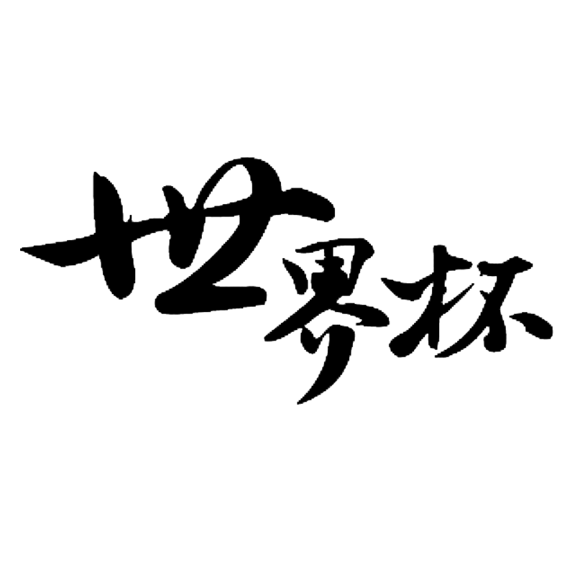
再见

